Slide 1


DESENVOLVEDOR
Luciano Ortiz
luciano.ortiz@neogrid.com

Slide 2


Variável Local - Tipo Inferência
Desde Java 10
upgrade no Java 11

Slide 3

Agenda
Objetivos
Boas Práticas
Conclusão
Métrica
Laboratório

Slide 4
Objetivos
Usar variável local do tipo inferência (Java 10)
Usar variável local em parâmetros de expressões lambdas (Java 11)

Slide 5

Objetivos
Variável local por inferência

Slide 6
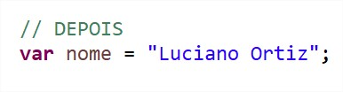
Objetivos
Variável local por inferência
… Java 10

Slide 7
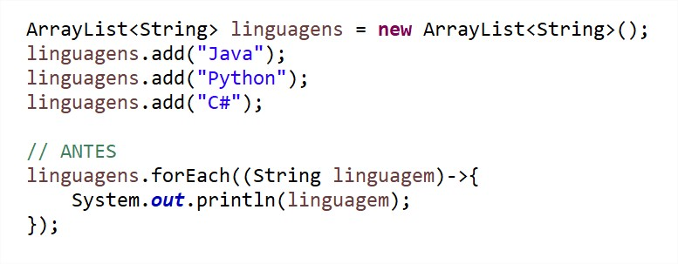
Objetivos
Variável local por parâmetro (em expressão lambda)

Slide 8
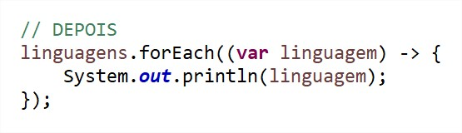
Objetivos
Variável local por parâmetro (em expressão lambda)
… Java 11

Slide 9
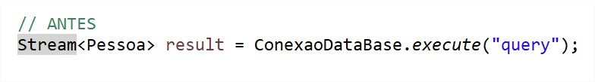
Boas Práticas
Escolha nomes de variáveis ​​que fornecem informações úteis

Slide 10
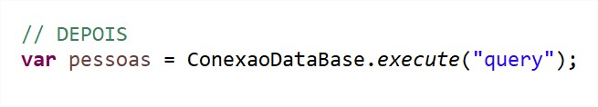
Boas Práticas
Escolha nomes de variáveis ​​que fornecem informações úteis

Slide 11
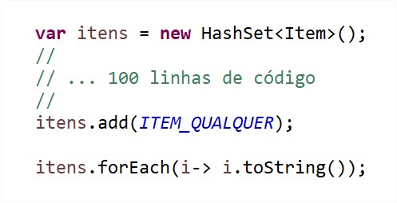
Boas Práticas
Minimize o escopo das variáveis ​​locais

Slide 12
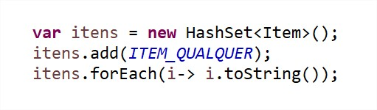
Boas Práticas
Minimize o escopo das variáveis ​​locais

Slide 13
Boas Práticas
Quando o inicializador fornece informações suficientes ao leitor

Slide 14
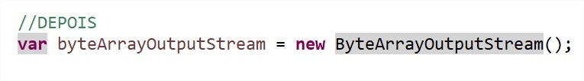
Boas Práticas
Quando o inicializador fornece informações suficientes ao leitor

Slide 15
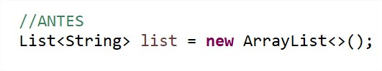
Boas Práticas
Não se preocupe muito em "programar a interface" com variáveis ​​locais

Slide 16
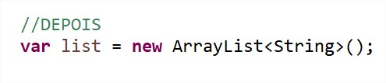
Boas Práticas
Não se preocupe muito em "programar a interface" com variáveis ​​locais

Slide 17
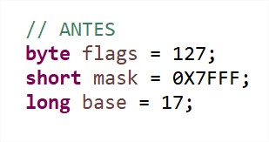
Boas Práticas
Tome cuidado ao usar var com literais

Slide 18
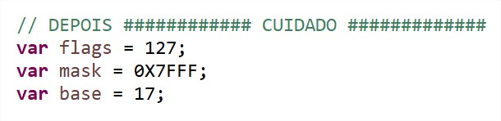
Boas Práticas
Tome cuidado ao usar var com literais

Slide 19
Conclusão
O uso var pode melhorar o código, reduzindo a desordem, permitindo que informações mais importantes se destaquem.
Por outro lado, aplicar var indiscriminadamente pode piorar as coisas.
Usado corretamente, var pode ajudar a melhorar o bom código, tornando-o mais curto e claro sem comprometer a compreensão.

Slide 20
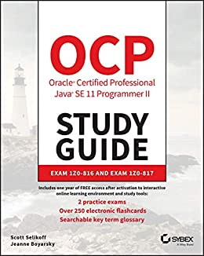
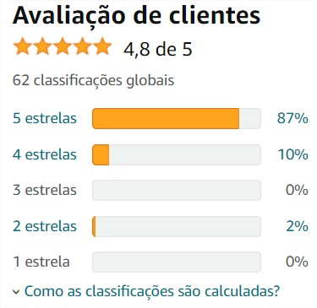
Referências
Livro: OCP Oracle Certified Professional Java SE 11 Programmer II. Appendix A. Scott Selikoff e Jeanne Boyarsky. link amazon

Slide 21
Referências
http://openjdk.java.net/projects/amber/LVTIstyle.html
http://openjdk.java.net/projects/amber/LVTIFAQ.html
http://openjdk.java.net/jeps/286
https://www.infoq.com/br/articles/java-10-var-type/

Slide 22
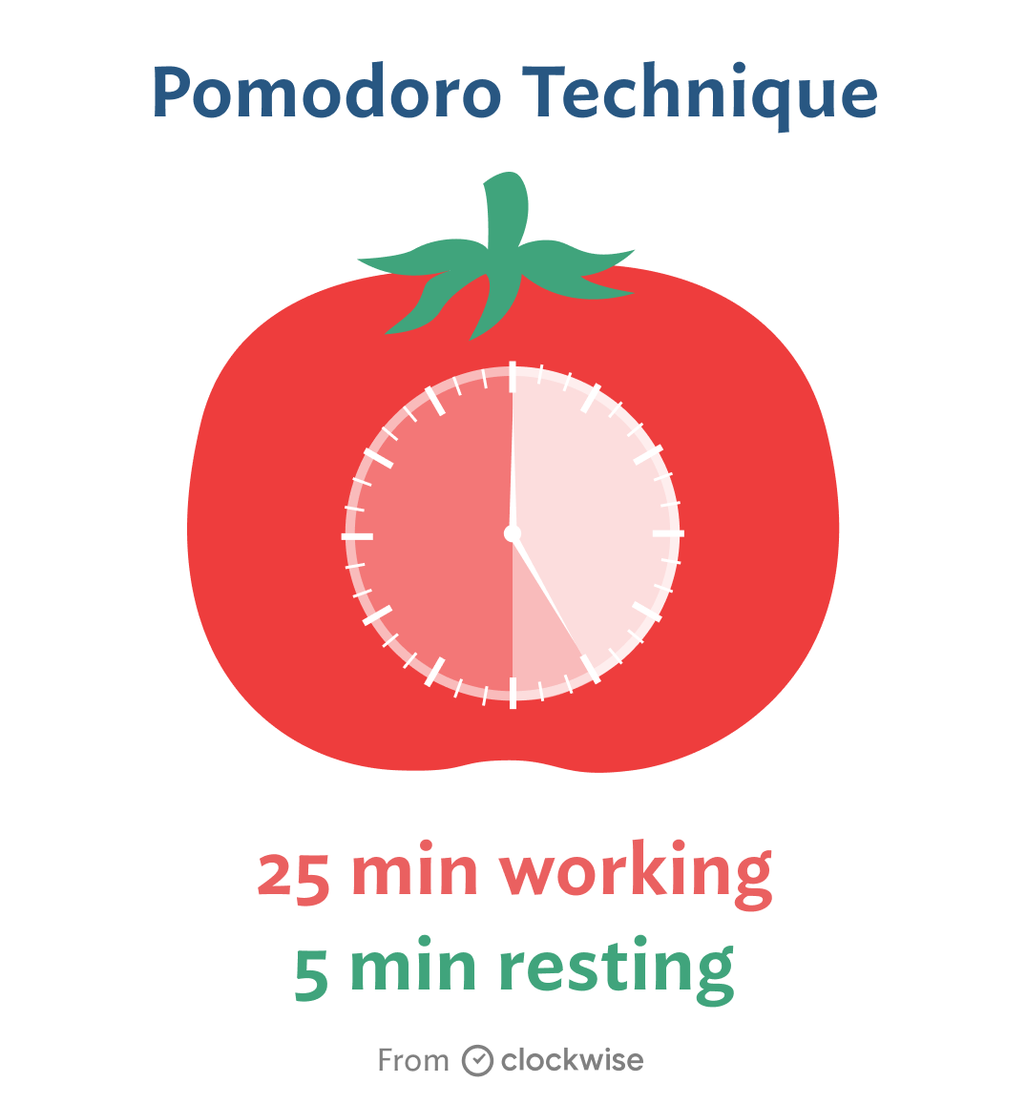
Métrica
39 pomodoros
39 * 25 = 975 minutos
975 / 60 = 16,75 h

Slide 23

Laboratório

Slide 24

Laboratório
DOES NOT COMPILE?
DOES COMPILE?
regras
var

Slide 25

https://github.com/ocpjp-study/local-variable-inference.git

